Slide 1

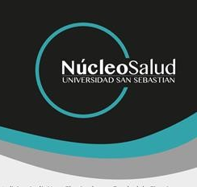
(Bio)Tecnología en la
Facultad de Ingeniería y Tecnología
Ana María Molina R.
Bioquímico, MSc y PhD en Ciencias de la Ingeniería
31 Mayo 2016

Slide 2
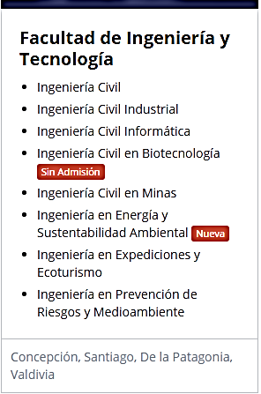
Nuestra facultad es actor relevante en investigación
Facultad abrió su primera carrera en 2002
Actualmente está presente en las 4 sedes USS (Santiago, Concepción, Valdivia y Puerto Montt)
Contamos con redes de colaboración y experiencia en proyectos regionales, nacionales e internacionales
Descubrimos oportunidades con el medio con el que se vincula la Facultad
Vivimos una cultura de trabajo colaborativo e interdisciplinario

Slide 3
El quehacer de nuestra facultad
Vinculación con el medio
Pilares del quehacer académico
Formación
(docencia)
Investigación
Extensión
Básica
Aplicada

Slide 4

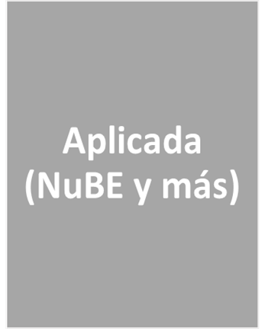
Ámbitos actuales de nuestra investigación
Investigación FIT
Metodologías Docentes (CMD)
Aplicada (NuBE y más)
Básica
Básica

Slide 5
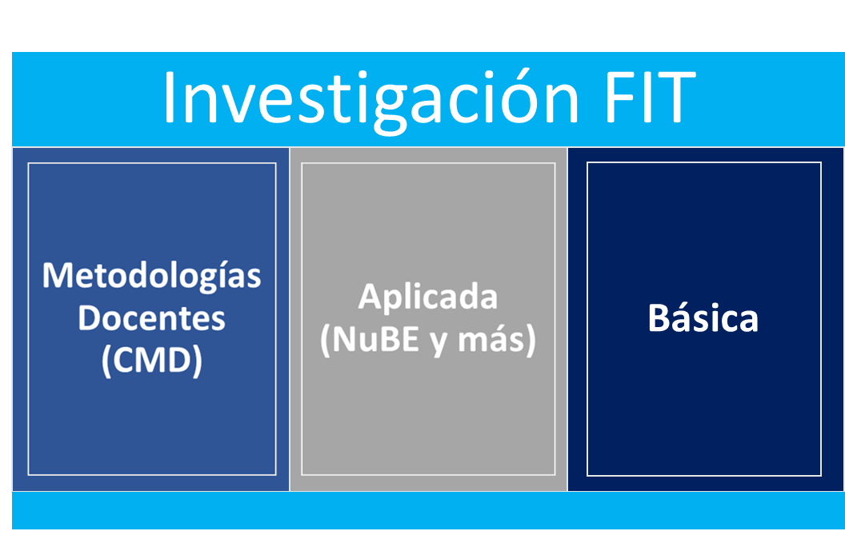
Innovación en metodologías de enseñanza aprendizaje
Desarrollo de habilidades para el emprendimiento (Cursos AFHE)

Slide 6
Física Teórica de altas energías
  Agujeros negros
  Agujeros de gusano
  Cosmología

Slide 7
  Gestión de Procesos
    Investigación de Operaciones
    Gestión de infraestructuras (civiles)
  Bioprocesos
    Bio Nanotecnología
    Microbiología Industrial
    Biotecnología Ambiental
    Ingeniería de Enzimas
    Tecnología de alimentos
Mineros
    Relaves y Procesos residuales
Procesos
Ciencia de los Materiales
    Estabilizante de Suelos Creados con Geopolímeros con Materias Primas Naturales Chilenas
    Modelamiento Numérico en Geotecnia con Aplicaciones en Altos Esfuerzos
    Modelación, Análisis Estructural y Monitoreo de Estructuras

Slide 8


NuBE - Nucleo de Bioprocesos y Emprendimiento
Organizaciones
Empresas
CAPITAL HUMANO AVANZADO
Docentes
Investigadores
Ingenieros
Estudiantes
PROBLEMATICAS REALES
Proyectos
Investigaciones
Actividades Conjuntas
Investigación Aplicada
Congresos
Publicaciones
Patentes
Intercambio capital humano avanzado
Convenios
Nacionales
Internacionales

Slide 9
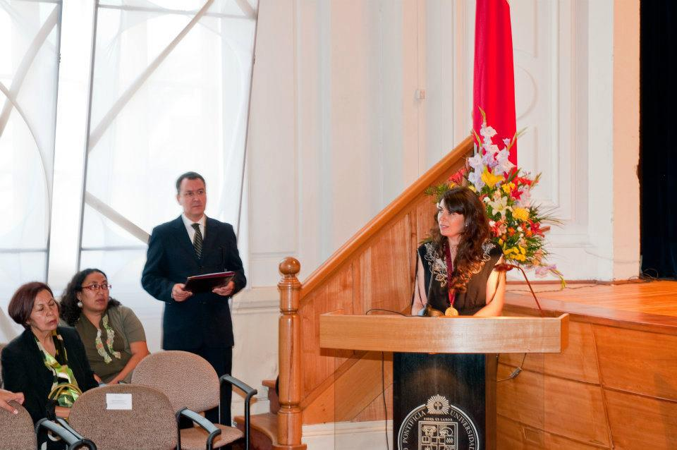
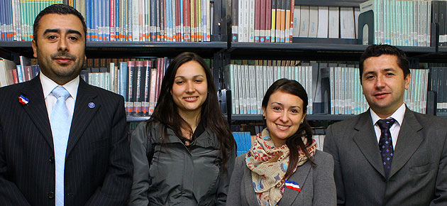
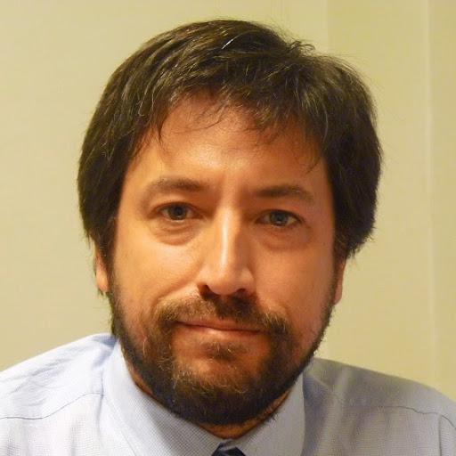

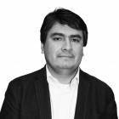

Carolina Pizarro
PhD en Biotecnología,
Ingeniero Civil Bioquímico
Áreas de Investigación: Ingeniería de Enzimas, aplicación en alimentos funcionales y nutraceuticos
Equipo NuBE
Ana María Molina
PhD en Ciencias de la Ingeniería,
Bioquímico
Áreas de investigación: Ingeniería de fermentaciones para obtención de biomoléculas de interés comercial, calidad y tecnología de alimentos
Patricio Oyarzún
PhD en Biotecnología,
Bioquímico
Áreas de Investigación: Diseño racional de vacunas en el área humana y veterinaria, nanopartículas y biosensores
Cristian Canales
PhD en Ingeniería Bioquímica,
Bioquímico
Áreas de Investigación: Ingeniería de fermentaciones con cepas microbianas recombinantes, masificación de controladores biológicos de plagas
Pamela Kunz
MSc Mecanismos de desarrollo Limpio,
Ingeniero Civil en Biotecnología
Áreas de investigación: Desarrollo Limpio, Protocolo de Kyoto, gestión de proyectos de eficiencia energética y energías renovables
Jorge Gatica
Ingeniero Civil en Computación
Experto en: Estrategias para levantamiento de capital y negocios con inversionistas, marketing y relaciones publicas

Slide 10
NuBE: Proyectos de Investigación Aplicada Externos

Slide 11
Proyectos de Investigación Aplicada Internos

Slide 12
Proyectos de Investigación Aplicada Otras áreas FIT

Slide 13
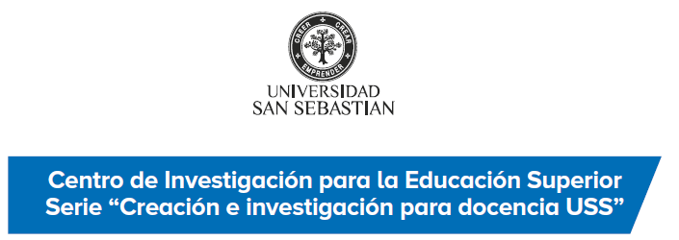
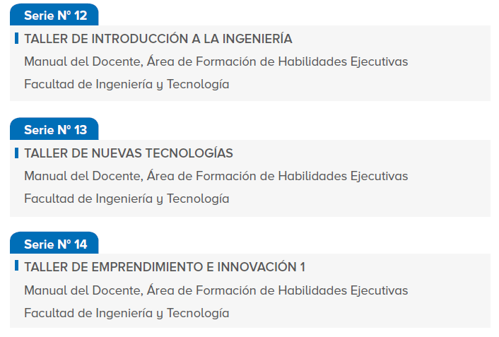
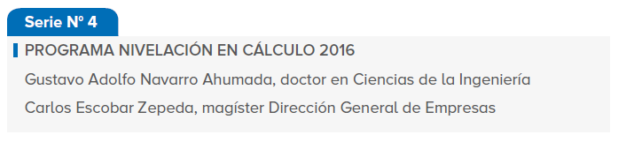
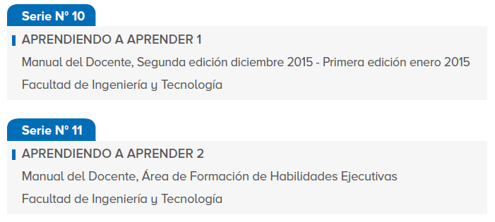
Ejemplos de Creación de material para Metodologías docentes CIMD FIT

Slide 14
Nuestra facultad se ha propuesto ser actor relevante en investigación
Nos caracteriza la pasión por desarrollar investigación y aportar al desarrollo del país
Contamos con redes de colaboración y experiencia en proyectos de clase mundial
Descubrimos oportunidades de desarrollo de soluciones para el medio con el que se vincula la Facultad
Vivimos una cultura de trabajo colaborativo e interdisciplinario
Queremos ser actores relevantes en el avance de la investigación en USS

Slide 15
Fortalezas de nuestro equipo
Contamos con una trayectoria de investigación e innovación
Disponemos de infraestructura para investigación biotecnológica en Concepción y Santiago
Abordamos proyectos con un enfoque interdisciplinario
Tenemos presencia en regiones que demandan nuevos actores en I+D+i
Respondemos a las necesidades del medio

Slide 16
(Bio)Tecnología en la
Facultad de Ingeniería y Tecnología
Ana María Molina R.
Bioquímico, MSc y PhD en Ciencias de la Ingeniería
31 Mayo 2016

